Slide 1
Análisis de Imágenes

Slide 2
Imágenes con NSAMP324

Slide 3
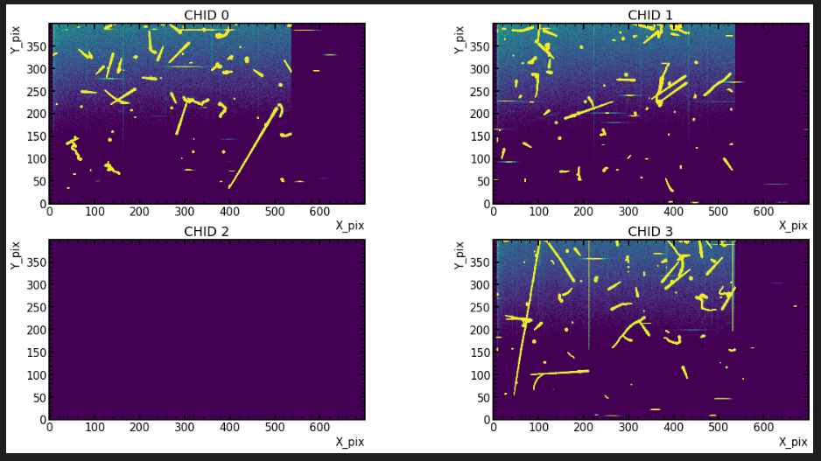
05/MAYO/2024
Imagen de típica de NSAMP324, EXPOSURE_0, NROW_400, NCOL_700 que se han tomado

Slide 4
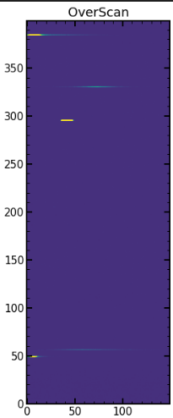
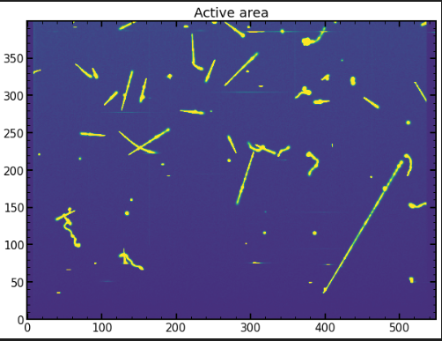
EXTENSIÓN 1

Slide 5
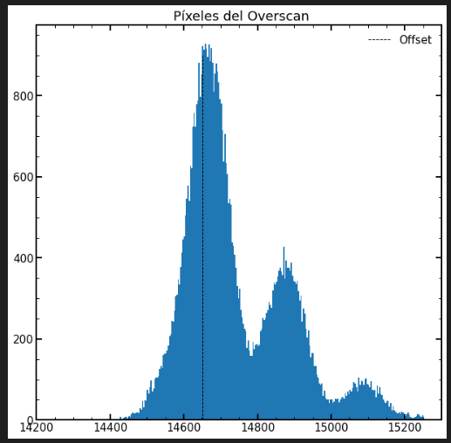
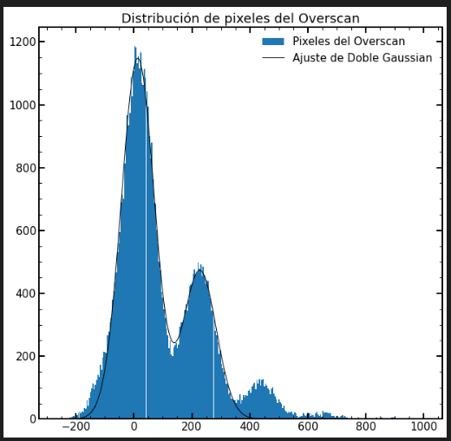
Se obtiene el offset del oScan para sustraerlo a toda la extensión, despues se le ajusta una doble gaussiana a la distribución para obtener la sigma de la distribución.

Slide 6
Para este ajuste* los parámetros, en ADUs, son:
Media: 13.446142932241575
Sigma: 56.93356195198389
Ganancia: 214.02829966606933
Fallos del ajuste
*El ajuste se puede mejorar ajustando tres o cuatro gaussianas.

Slide 7
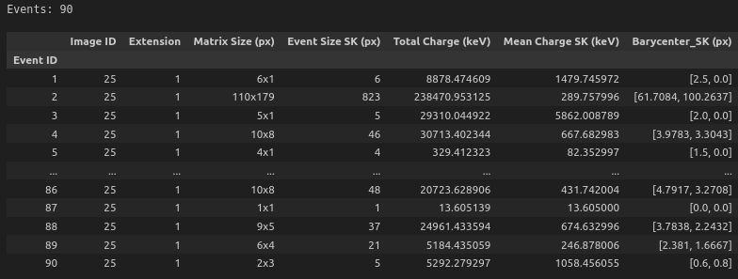
La sigma en ADUs se cambia a sigma en electrones.
sig_electrones: 0.26600950454128086 e-
Los datos del area activa se cambian de ADUs a electrones, y se usan 4 sigmas como filtro para detectar los eventos
Se genera un DataFrame con información de cada evento

Slide 8
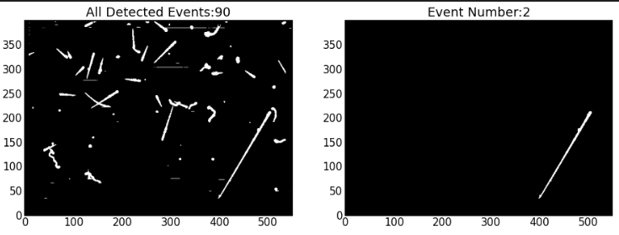
La mayoría del ruido se eliminó con todo el proceso anterior y todos los eventos se pueden aislar correctamente.

Slide 9

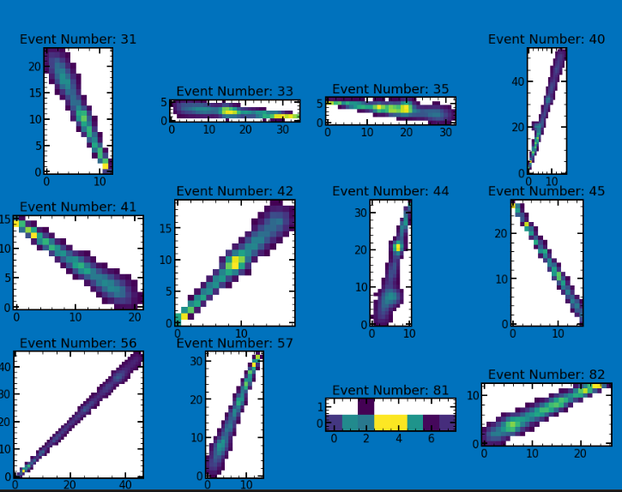
Con esto es posible aplicar el filtro de muones usual y asegurar que se identificarán algunos de ellos. Para el filtro se ocupa un solidity de 0.7, y una relación de elipcidad de 4.5*.
*Estos parámetros pueden moverse para “mejorar” o “empeorar” el filtro.

Slide 10
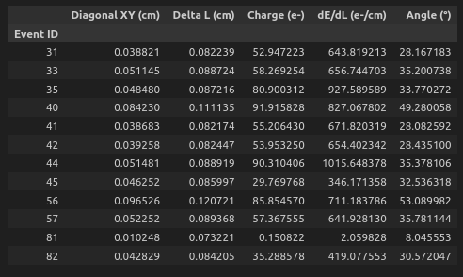
Para cada muon se calcula su proyección sobre el eje XY, la longitud que atravieza de la CCD (Delta L), su carga, la energía que depositó en la CCD (dE/dL) y el ángulo del azimuth.
Haciendo esto con muchas imágenes se puede obtener una distribución con suficiente estadística de cada cantidad.

Slide 11

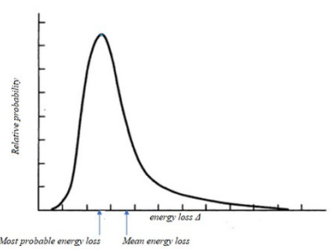



El valor que nos da la ecuación de Bethe-Bloch nos dá el valor promedio del dE/dL
Pero el valor mas probable se obtiene de la distribución de Landau.

Slide 12
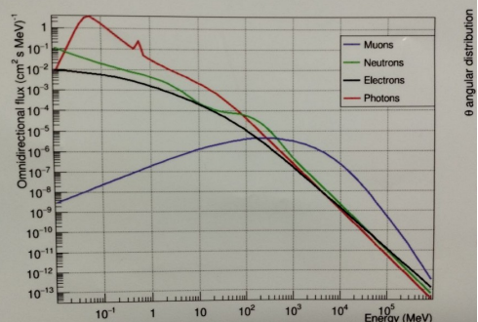
La curva color azul es la distribución de energías de los muones, escogiendo un valor de 550 MeV (que se encuentra mas o menos a la mitad del máximo) podemos encontrar el valor promedio y el valor mas probable de la energía depositada en 0.0725 cm de silicio (CCD).
Se encontró que el valor promedio es de ≈269.15 KeV*, y un valor mas probable de ≈208.36 KeV*.
*Estos valores se deben de corroborar, además de que solo son valores de referencia para los muones con 550 MeV de energía.

Slide 13
Imágenes con NSAMP1

Slide 14
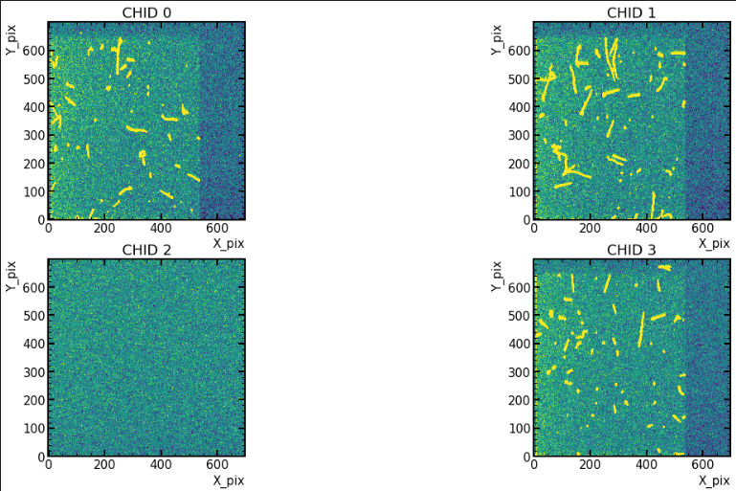
Imagen de típica de NSAMP1, EXPOSURE_1200, NROW_700, NCOL_700 que se han tomado (se cuentan con ≈2200 imágenes).

Slide 15
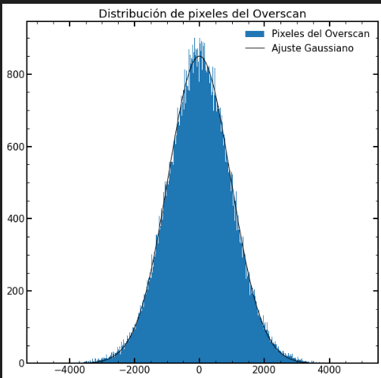
A este tipo de imágenes se les ajusta una distribución gaussiana simple cuyos parámetros, en ADUs, son:
Media: -1.1774476
Sigma: 961.546814
Para la ganancia se usa la que se encontró para las imágenes de NSAMP324*
*Esto se ha discutido y no es del todo correcto realizarlo.

Slide 16
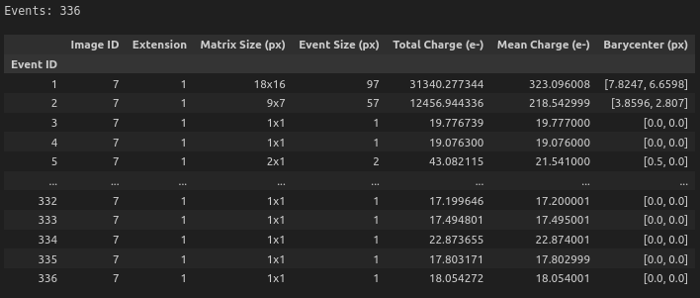
La sigma en ADUs se cambia a sigma en electrones.
sig_electrones: 4.2353377048701635 e-
Los datos del area activa se cambian de ADUs a electrones, y se usan 4 sigmas como filtro para detectar los eventos

Slide 17
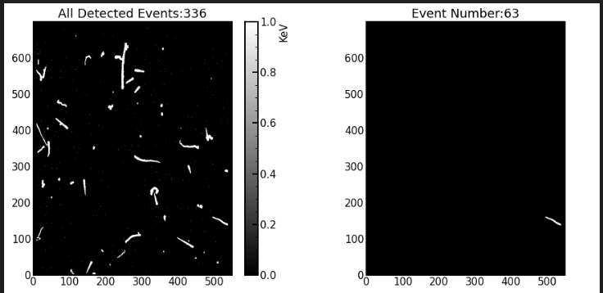
Se pueden detectar prácticamente todos los eventos de la extensión.

Slide 18

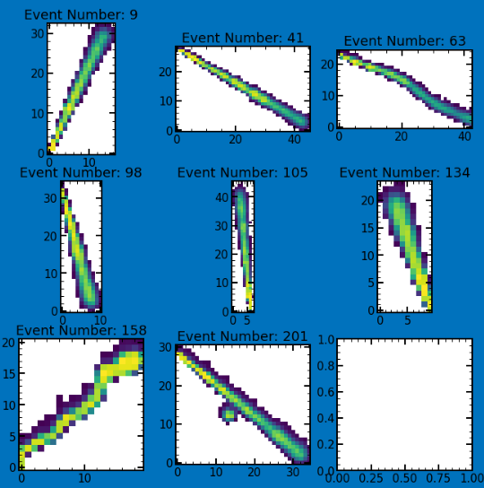
Los parámetros son los mismos que para las imágenes de NSAMP324, es decir, un solidity de 0.7 y una elipcidad de 4.5.

Slide 19
Simulación de Muones

Slide 20
05/MAYO/2024
Hasta la fecha ya se cuenta con la simulación de la distribución del ángulo azimutal que sigue la ecuación Nsinθcos²θ, la distribución angular ɸ, la distribución de energía de Smith-Duller y la distribución de longitudes de muones que atraviesan la CCD.

Slide 21
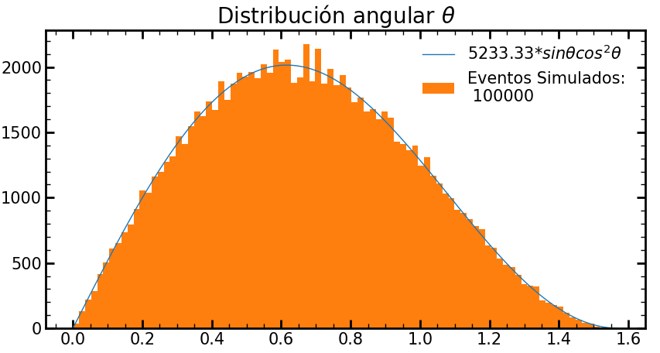
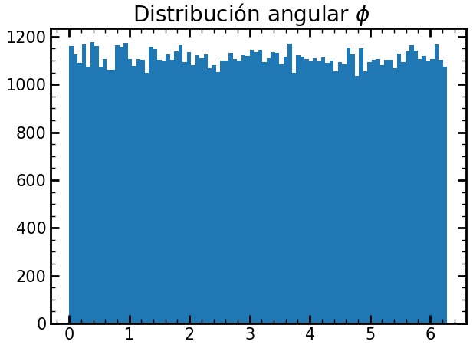


Slide 22
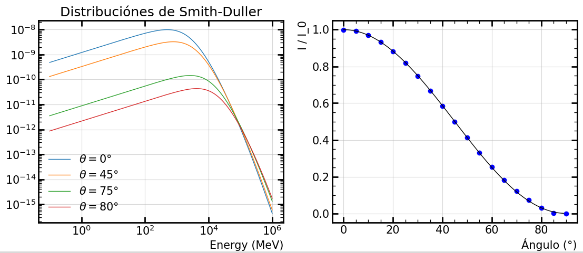
Esta distribución es lo que mas tiempo de cómputo toma para calcular, se tiene que intentar optimizar.

Slide 23
